Slide 1
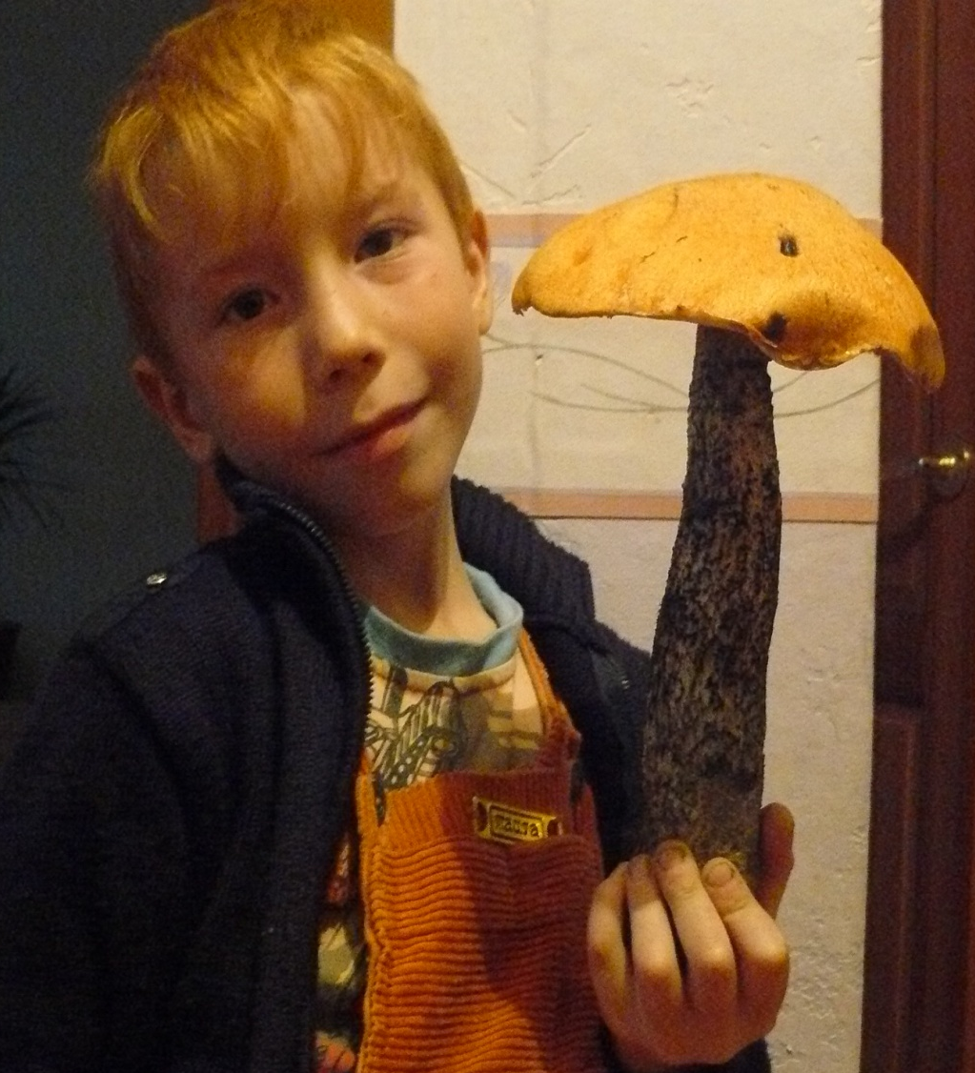
Гриб-чудо природы.
Выполнил:
Мориквас Дима ученик 4 класса
МКУ Костинской СОШ
Руководитель: Кузьмина Галина Михайловна
п. Костино
2013г.

Slide 2
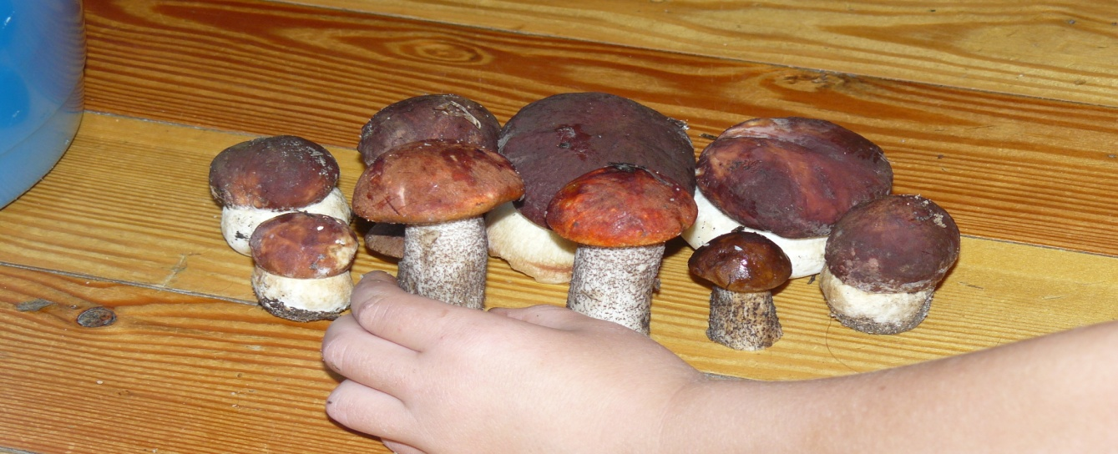
Актуальность темы.
Однажды гуляя по лесу мы вышли на грибную полянку. Там было много разных грибов, но собрали мы не все. Я спросил у папы: «Почему мы оставили такие красивые красные грибочки с белыми пятнышками?» И папа мне сказал, что их не едят, они ядовитые. Мне стало очень интересно
и захотелось
побольше узнать
о грибах.

Slide 3
Цель и задачи проекта:
Цель моей работы:
Изучить съедобные и ядовитые грибы.
Задачи :
Проанализировать данные в энциклопедической литературе по теме исследования;
Описать съедобные и несъедобные грибы;

Slide 4
Мир грибов очень разнообразен. В природе их насчитывается около 100 тыс. видов. Грибы растут везде: и на продуктах питания- плесневый гриб, на древесине грибы-разрушители древесины, в лесу съедобные и ядовитые грибы, на растениях грибы-паразиты.

Slide 5
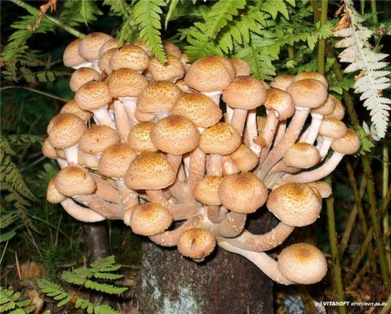
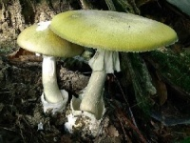
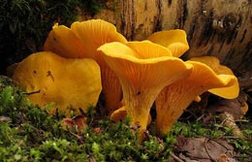
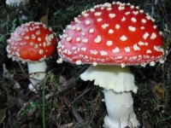
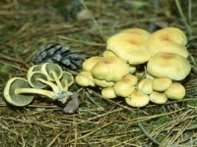
На какие группы можно разбить грибы?
ГРИБЫ
Съедобные
Ядовитые

Slide 6
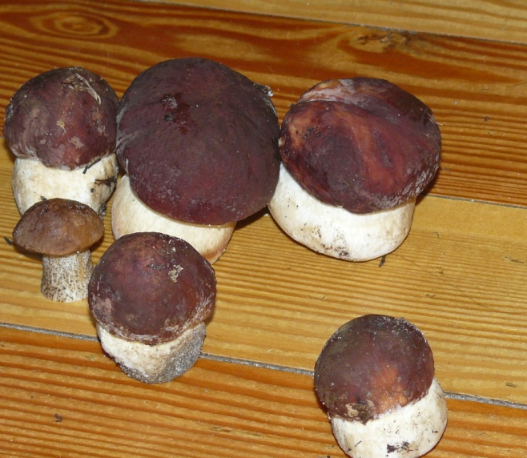
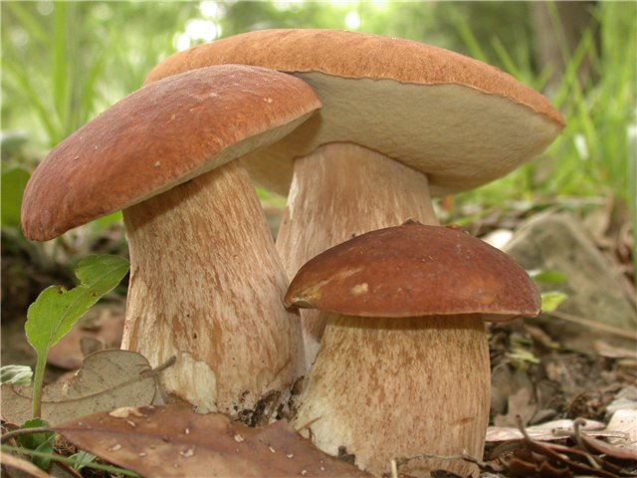
Этот гриб живет под елью,
Под ее огромной тенью.
Мудрый бородач-старик,
Житель бора - ...
Белый гриб (боровик).
Это лучший гриб наших лесов, самый питательный и ценный. Белый гриб растет во всех наших лесах — в сосновых борах, в редком молодом ельнике, дубовом молодняке, в сухих березовых рощах, на лесных опушках, по обочинам лесных дорог и тропинок. Прячется в невысокой траве, под листьями, под елочками, в зеленом мху или в опавшей хвое.

Slide 7
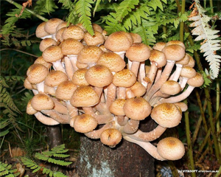
На пеньке сидят братишки.
Все - в веснушках шалунишки.
Эти дружные ребята
Называются ...
Опёнок осенний
Иначе его еще называют настоящим опёнком или осенником. Опёнок осенний можно встретить везде в лесной зоне и даже в садах. Растет он на пнях, корнях деревьев, часто в буреломе, просто на земле, на живых деревьях (березе, ели) большими колониями

Slide 8
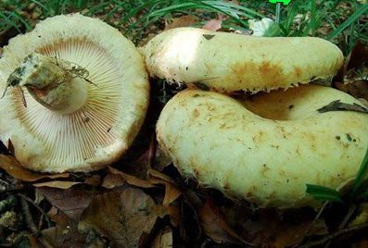
Гордый стройный пан,
Владыка всем грибам,
Ему не знакома грусть,
Его назвали ...
Груздь
Этот гриб в огромных количествах произрастает в лист-венных и смешанных лесах средней полосы нашей страны. . Растет груздь настоящий в березовых и смешан-ных с березой лесах обычно довольно значительными груп-пами — «стаями», поднимая шляпками поверхностный слой лесной подстилки

Slide 9
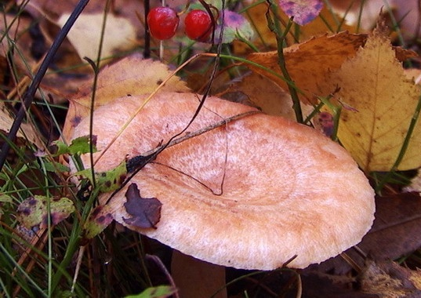
Наши шляпки, как колечки,
Как колечки волн на речке.
Сыроежек мы подружки,
Нас зовут грибы...
Волнушки
Волнушка широко распространенный гриб. Встречается их два вида: волнушка розовая и волнушка белая. Грибы всегда чистые, редко поражающиеся «червями», мохнатые по краям шляпки волнушки. Растет она в самых разных лесах, но, как правило, в присутствии берез. И во влажных, тенистых низинках – вдоль небольших лесных озер, ручьев и мелких речушек. Но где-то рядом, неподалеку могут быть и хвойные застарелые леса или молодые лесопосадки…

Slide 10
Ходят в рыженьких беретах —
Осень в лес приносят летом.
Очень дружные сестрички,
Называются...
Лисичка
Достаточно распро-страненный гриб по всей территории России. Растет лисичка настоящая в лесах, прячется под опавшими листьями и во мху, любит соседство сосен. Обычно встречается большими семьями. Лисичка - это хорошо известный съедобный гриб, который высоко ценится и годится для употребления в любом виде. Цвет лисички может быть от светло-жёлтого до оранжево-жёлтого.

Slide 11
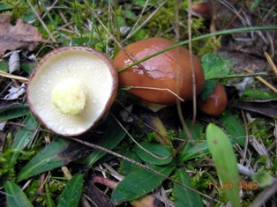
Шустрые ребятки натянули шляпки,
Шляпки на подкладке,
Скользкие да гладкие.
Маслята
Своё название этот вид грибов получил за маслянистую шляпку. Другие названия – маслюк или масленик. Растут маслята обычно в хвойных лесах и посадках, часто на опушках и местах без подлеска, на хорошо освещённых солнечных полянках, распола-гаются семьями, редко – поодиночке. Одни из вкуснейших и наиболее распространенных гри-бов в европейской части России.

Slide 12
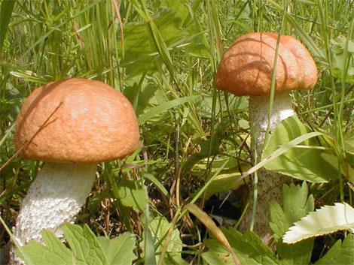
Я в красной шапочке расту
Среди корней осиновых,
Меня узнаешь за версту,
Зовусь я ...
Подосиновик
Подосиновик часто зовут красным грибом. Этот гриб растёт в смешанных лесах, его грибница связана с осиной, очень часто его находят именно в осиновых лесах или близи осин. Имеет красновато-оранжевую шляпку, коренастую ножку с тёмными «чешуйками» и плотную мякоть, синеющую на разрезе.

Slide 13
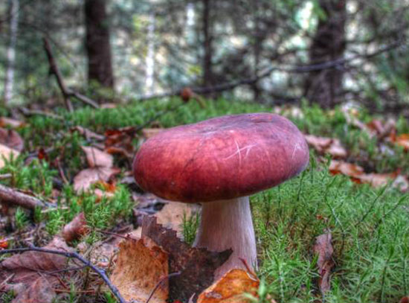
Вдоль лесных дорожек
Много белых ножек
В шляпках разноцветных,
Издали приметных.
Собирай, не мешкай!
Это ….
Сыроежки
Сыроежки являются одними из самых распространенных грибов, которые пригодны для употребления в пищу. Встретить их можно, как в хвойных, так и в лиственных лесах. Но еще издавна сыроежку не причисляют к благородным грибам, поэтому знатный грибник не станет хвастаться полной кошелкой сыроежек, и будет собирать их в последнюю очередь, отдавая предпочтение более «элитным» грибам.

Slide 14
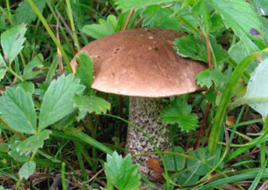
Не спорю — не белый,
Я, братцы, попроще.
Расту я обычно
В берёзовой роще.
Подберёзовик (березовик)
Подберезовик — ближайший родственник белого гриба — широко распространен по всей территории нашей страны. Подберезовик растет с начала лета до поздней осени в светлых лиственных, главным образом березовых, и смешанных лесах одиночно и группами. Очень часто растет по краям лесных дорог.

Slide 15
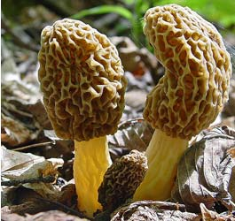
Морщинистые, как старички,
В лесу весною родились …
Сморчок
Первые весенние грибы — сморчки — появляются в апреле, когда полностью освободится от снега лиственный лес, развернутся завитки листьев папоротника. Вот тогда на солнечных полянах, на склонах оврагов, в зарослях ивняка, часто в садах и даже парках показываются из зелени округлые или островерхие светло-коричневые колпачки на сравнительно высоких белых восковидных ножках.

Slide 16
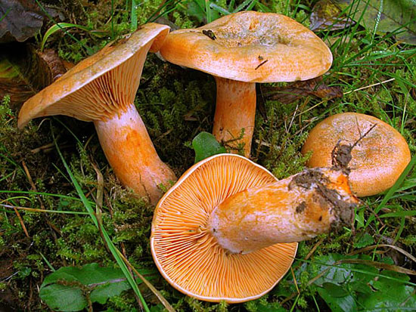
Рыженький Ванек,
Крепкий паренек,
Спрятался за пень,
А шапка набекрень.
Рыжик
Такое название гриб получил из-за окраски шляпки, которая имеет рыжевато-красный цвет. В народе этот гриб еще называют еловик или рядка. Растут рыжики преимущественно в еловых лесах с июля до октября. Гриб широко распространен в Российской Федерации. Встречается большей частью в молодых насаждениях сосны и лиственницы, а также в изреженных сосновых борах.

Slide 17
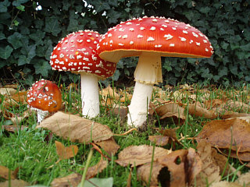
Возле леса на опушке,
Украшая тёмный бор,
Вырос пёстрый, как Петрушка,
Ядовитый ….
Мухомор
Гриб распространен повсеместно. Яркая расцветка хорошо охраняет гриб от посягательств, в лучших традициях сигнализации в природе гриб, словно говорит: «Смотри, я ядовитый», поэтому спутать его с другими проблематично, из всех ядовитых собратьев мухомор красный можно считать самым честным. Наткнутся на красные мухоморы можно в хвойных, смешанных и березовых лесах. Хотя он и ядовит для человека, но в качестве лекарства употребляется многими животными. Например, лосями.

Slide 18
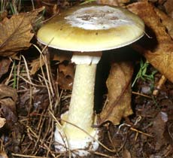
Бледная шляпка, юбочка на ножке,
Смотрит свысока – ручки в бока.
Красива и важна – да никому не нужна.
Бледная поганка
Растет местами обильно, но чаще встречаются одиночные грибы, особенно в средней полосе, почти по всей лесостепной зоне. Растет в дубравах или других лиственных лесах, часто на опушках, просеках, с июня по октябрь. Гриб смертельно ядовитый. Ядовиты все части, даже споры.

Slide 19
Заключение и выводы.
В своем исследовании я рассмотрел следующие грибы: Белый гриб, Масленок, Опенок, Груздь, Рыжик, Подберезовик, Подосиновик, Сыроежка, Лисичка, Волнушка, Ложный опенок, Бледная поганка, Мухомор, Трутовик. Узнал какие из них съедобные, а какие ядовитые.

Slide 20
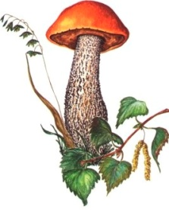


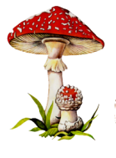
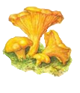
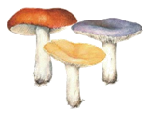
Что за ребятки на пеньках
Столпились тесной кучкой?
И держат зонтики в руках,
Застигнутые тучкой.
Под листами на поляне В прятки девочки играли. Притаились три сестрички, Светло-желтые ...
Вдоль лесных дорожек
Много белых ножек
В шляпках разноцветных, Издали приметных.
Собирай, не мешкай!
Это ...
Мальчик с пальчик,
Шапка красная.
А вот кто-то важный
На беленькой ножке.
Он с красной шляпкой,
На шляпке горошки.
2
1
о
п
я
т
а
о
д
3
м
у
х
о
м
о
р
с
4
л
и
с
и
ч
к
и
н
о
в
и
5
с
ы
р
о
е
ж
к
и

